Slide 1
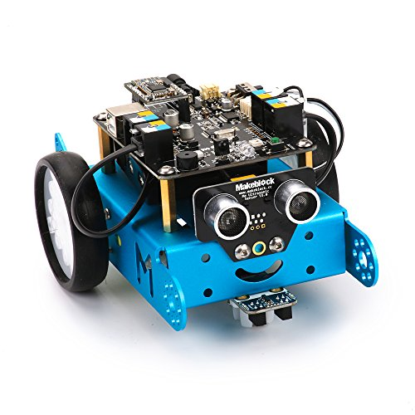

Mblock robot disco dansen Michiel Erasmus Easylab4Kids
20190303

Slide 2
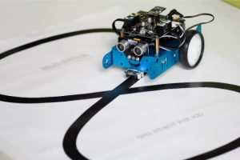
Les 2 van 3 Klaar om hem te laten rijden?
Notitie aan docent;
– LEDje knipperen-les is verplicht.
– Eerst leren ledje knipperen & kunnen uploaden, dan rijden!!
Duur: 60 minuten
Niveau: Beginner
Vereisten: Les deel 1 afgerond

Slide 3
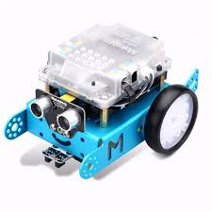
**Docent leskaart**
Leerlingen: geen ervaring vereist. Max 12 deelnemers per les.
Voor start, check
mBots batterijen opgeladen zijn. Mbot heeft geen programma, laptops opgeladen, Makeblock 3 geïnstalleerd.
Wanneer de les begint;
Zeg: “Hallo, dit is mBot robot, hij is erg duur. Dit gaan wij vandaag doen:”.. doe de mbot aan, demo met SOS-knipper lampjes en wielen vooruit achteruit. De robot is een computertje dat zie je aan deze zwarte moederbord. De bluetoothknipper lampje mag je negeren, dat is voor de zier.
Aan zijn voorkant zit een afstandsensor, wie heeft een auto tuis die pipen bij achteruit parkeren?
Zeg: Om hem te laten rijden moet je hem eerst programmeren met Scratch. Voor hij rijdt moet je je programma uploaden. Net als met de Microbit.
Zeg: de lesmateriaal is moeilijk. Je moet goed luisteren, en mij nadoen.

Slide 4
Docent: lesplanning
BUF – Bottom line upfront, wat gaan wij doen, en eindresultaat. (10 seconden)
mBlock omgeving opstarten & interface uitleg (30 seconden)
Voordoen: mBot lampje aan programma (20 minuten)
Uitleg uploaden programma naar mBot (5 minuten)
Voordoen: mBot lampje aan-uit programma (10 minuten)
Uploaden programma naar mBot (5 minuten)
Max 15 kinderen per lesgroep met 1 docent
GOED OPLETTEN!!!

Slide 5

Docent info: Leerdoelen
Opstarten mBlock omgeving
Weet waar Robot-blokken zijn
Herhaalblokken
Lampje knipperen
Wielen laten draaien
Uploaden van programma naar mBot

Slide 6
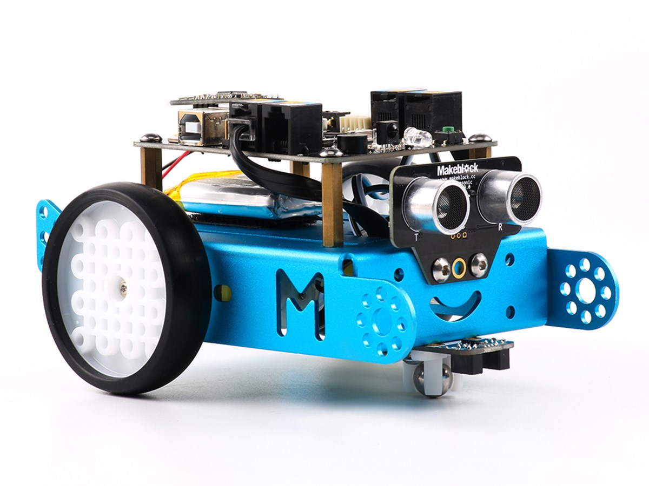
Stap 0: Stappenplan vandaag
1. Eerst programma maken
2. Programma uploaden
3. Robot gaat rijden
Upload is verplicht, anders gaat hij niks doen

Slide 7
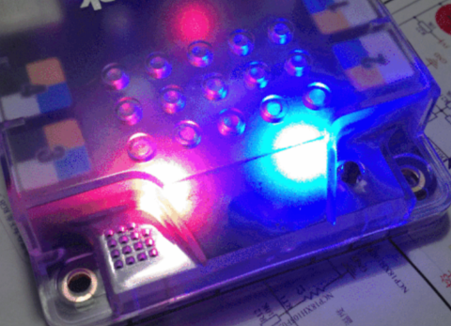
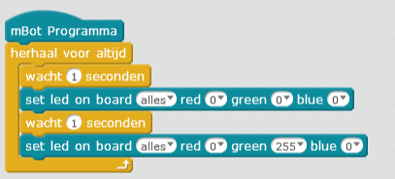
Stap 1 – Terugblik
Vorige les.. weet je nog?
Lampje aan, wachten.. lampje uit.. wachten..
Programma uploaden.. en 3 minuten wachten tot “upload gelukt!”
Stap 25.. motor aan/uit

Slide 8
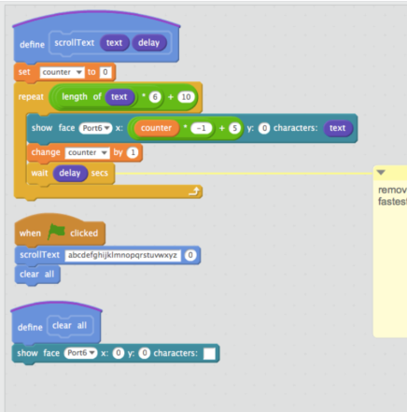

Stap 2 – Start mBlock omgeving
Robot NIET aanzetten!!
1 Laptop wachtwoord: wiz
2 Bureablad kies

Slide 9
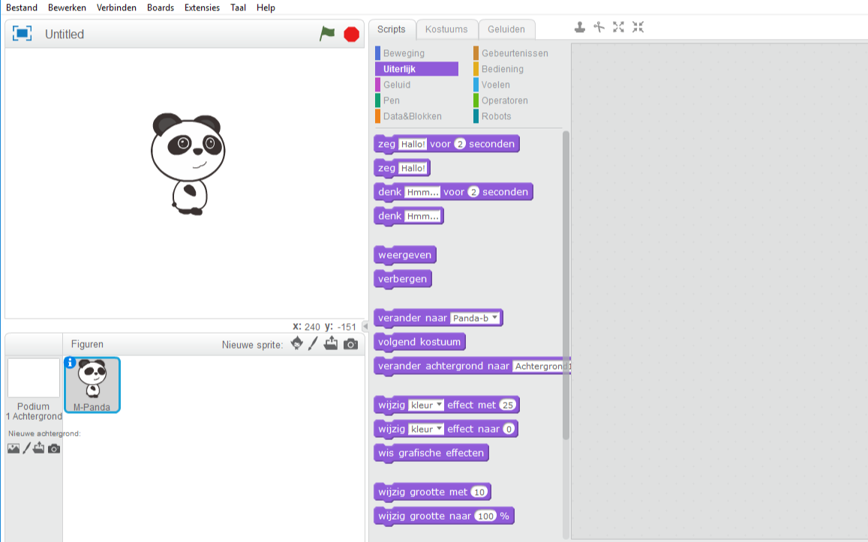

Stap 3 – Programmeeromgeving
Negeer de scratch panda!!!

Slide 10
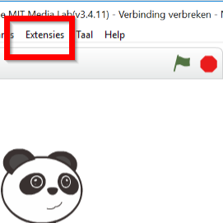
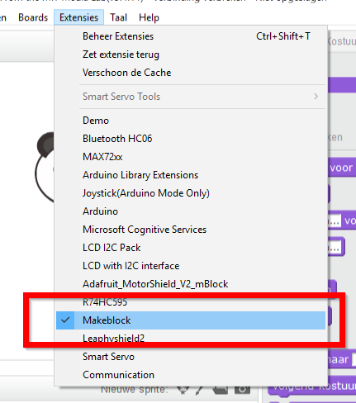
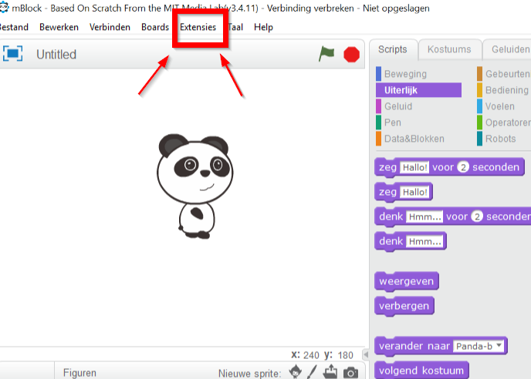
Stap 4 – Configuratie
1 Kies menu Extensies
2 Check voor een vinkje naast Makeblock
3 Hand op je snoet als je dat heb gedaan

Slide 11
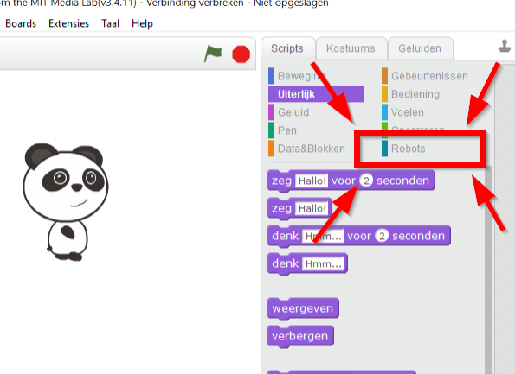
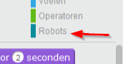
Stap 5 – Programmeeromgeving
Kies Robots
Zit op je handen als je klaar ben!!

Slide 12
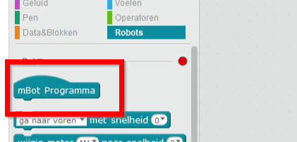
Stap 6 – Belangrijke stap!!
Kies mBot Programma blokje

Slide 13
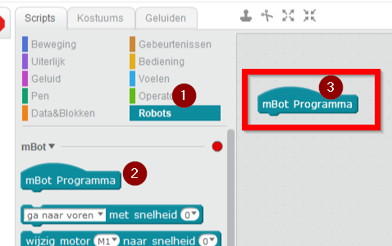
Stap 7 – Verplichte blokje!!
Sleep mBot Programma blokje
Hand op de mond als je klaar ben

Slide 14
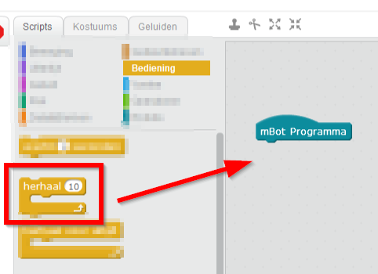
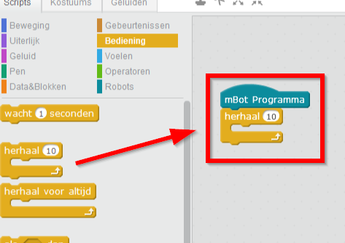
Stap 8 – Herhaal 10 keer
Kies Herhaal 10 keer, en aanhaken bij mBot Programma

Slide 15
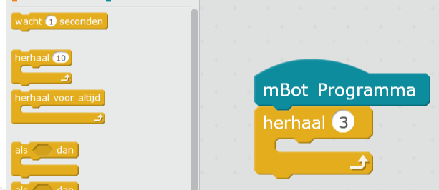
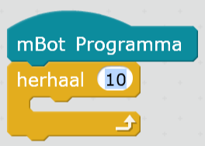
Stap 9 – Wijzigen: Herhaal 3 keer
Kies Herhaal 10 keer, en wijzigen naar 3
Kliek met muiswijzer op cijfer 10
Door backspace drukken, wijzigen naar 3
Zoek 10 naar 3..

Slide 16
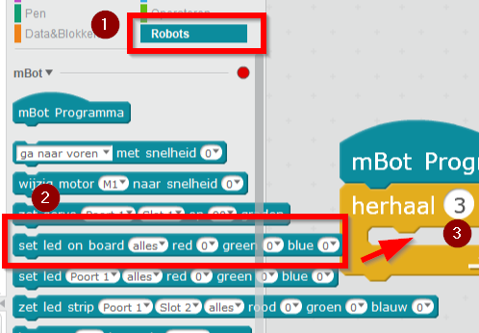
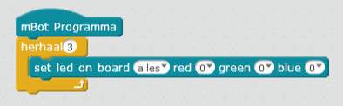
Stap 10 – LEDje toevoegen
1. Kies Robots, 2. Set LED on board <alles>, 3.Slepen naar herhaal 3
Volgende stap: LED kleuren instellen.. en wielen..

Slide 17
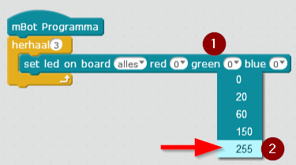
Stap 11 – LEDje knipperen voorbereiden
1. Kies Green, 2. Kies 255 en druk ENTER toets
Volgende stap: knipperen.. en wielen..

Slide 18
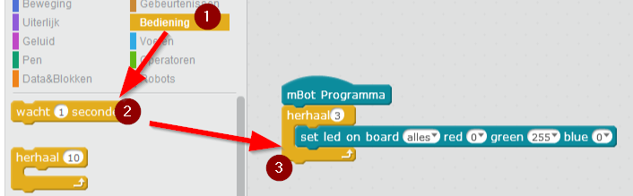
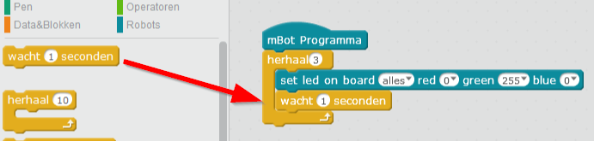
Stap 12 – LEDje knippert bijna
1. Kies Bediening, 2. Kies Wacht 1 seconden, 3. Slepen naar beneden Set LED
Volgende stap: knipperen.. en wielen..

Slide 19
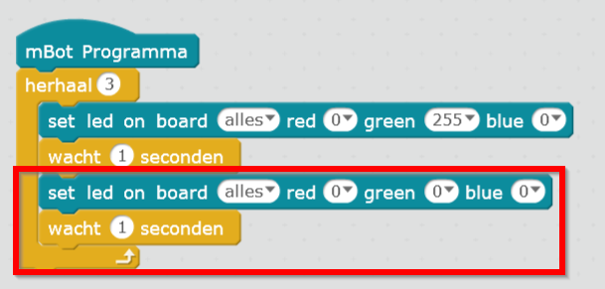
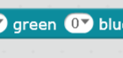
Stap 13 – LEDje 3x knipperen
1. Kies Bediening, 2. Kies Wacht 1 seconden, 3. Slepen naar beneden Set LED
Tip.. deze..
Zoek het verschil met stap 12..
Volgend: uploaden

Slide 20
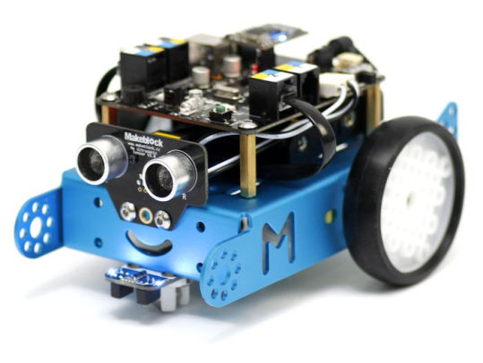
Uploaden naar mBot
De robot doet (nog) niks.
Je programma moet je UPLOADEN naar de robot
Na uploaden begint de programma

Slide 21
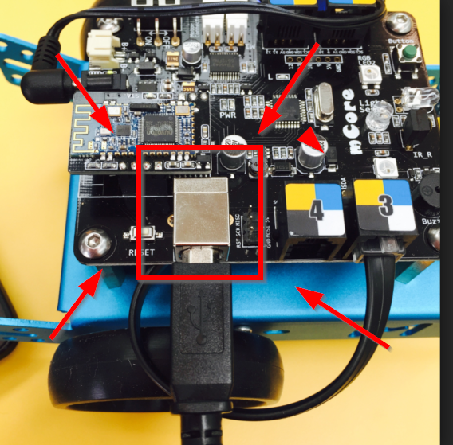

Stap 14 – USB verbinden
Verbind de robot met USB kabel
Groene lampje gaat branden
Kijk als een kat als je klaar ben

Slide 22
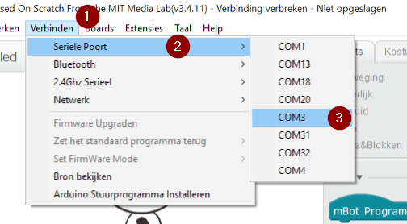
Stap 15 – Verbinden met mBot
LET OP!!!! MOEILIJKE stap!!!!!! Nauwkeurig zijn!
Aanzetten.
* Rood lampje gaat aan, blauwe knipperlamp. NEGEER!!
1. Verbinding maken, 2. Seriële poort, 3. COM kiezen
Kies:
COM3 of COM4 of COM5...
COM verschilt per computer

Slide 23
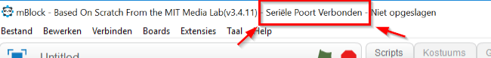
Stap 16 – Verbonden melding?
Ja leuk die knipperende lampjes maar negeer dit!!
Check: Seriële poort verbonden
Sta op je kop als je die melding heb!!

Slide 24
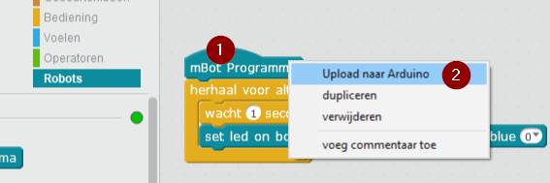
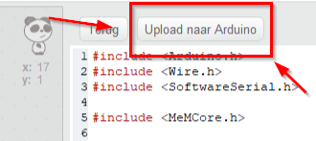
Stap 17 – Upload naar Arduino
Verbind computermuis aan USB poort
Rechtermuis klik
1 Rechtermuis
2. Kies menuitem:
Upload naar Arduino
Kies knop:
Upload naar Arduino
Stap 20… lettertjes lopen..

Slide 25
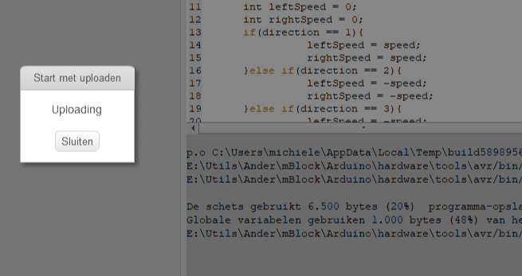
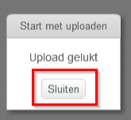
Stap 18 – Uploaden
Geduld want dit is errrrrrrg traag!!! (3 minuten per upload!!)
Stap 21.. lampje moet branden!!
Wijsvinger in je oren als je “Upload gelukt” zien

Slide 26
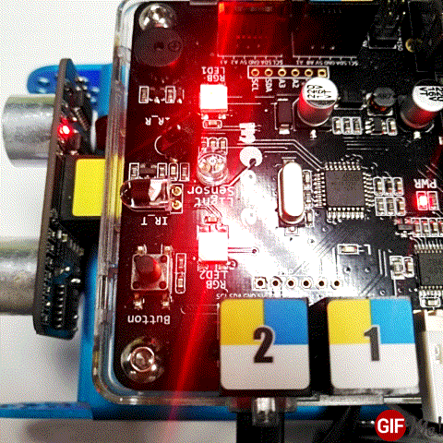
Stap 19 – oooo en aahhhh
Hij doet het !!!
Stap 22.. laat hem knipperen
Wachten tot iedereen een knipperlampje heeft
Volgende: Motor laten lopen

Slide 27
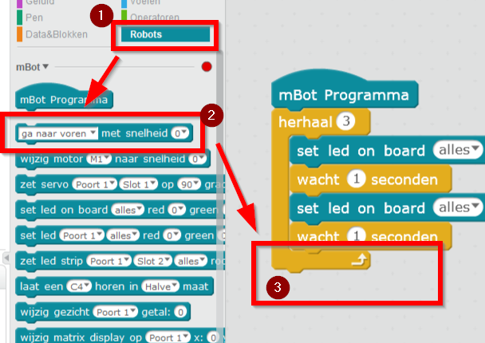
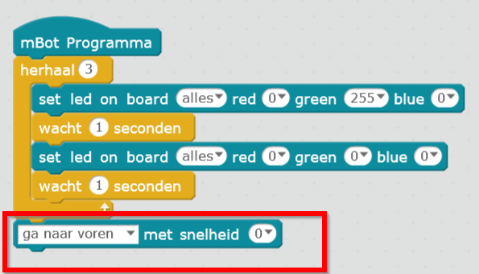
Stap 20 – Motor toevoegen
1. Kies Robots, 2. Kies Ga naar voren, 3. Sleep naar onderaan herhaal-blok
Volgende: Motor laten lopen

Slide 28
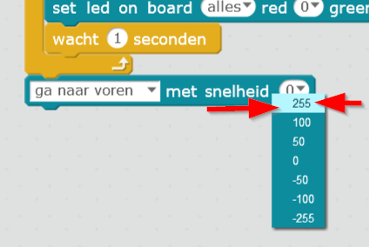
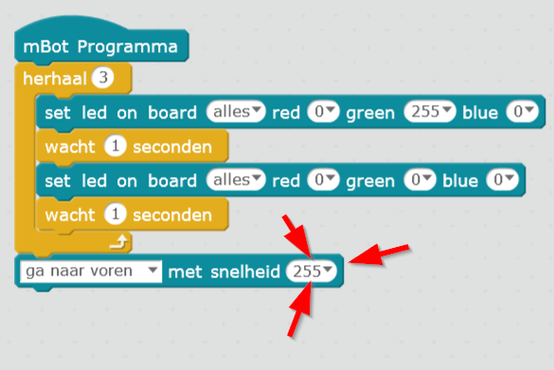
Stap 21 – Motor snelheid instellen
1. Muis pijl naar snelheid, 2. Kliek op 0, 3. Kies 255
Volgende: Motor laten lopen

Slide 29
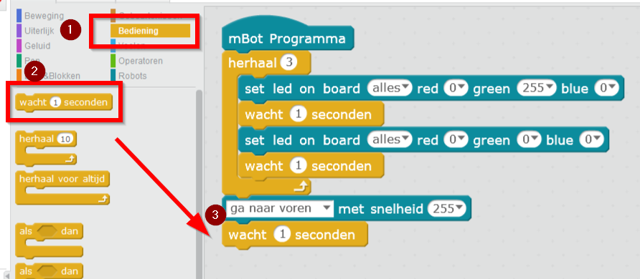
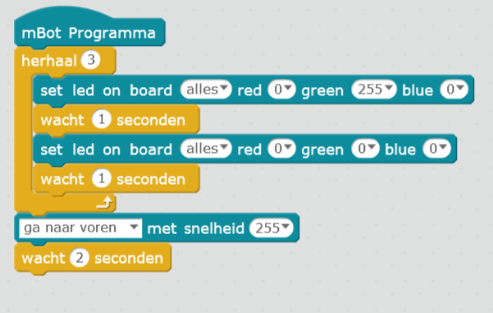
Stap 22 – Motor looptijd
1. Muis pijl naar Bediening, 2. Kliek op Wacht 1 seconden, 3. Slepen onder ga naar voren.
Zoek verschil..
Volgende: Motor laten lopen

Slide 30
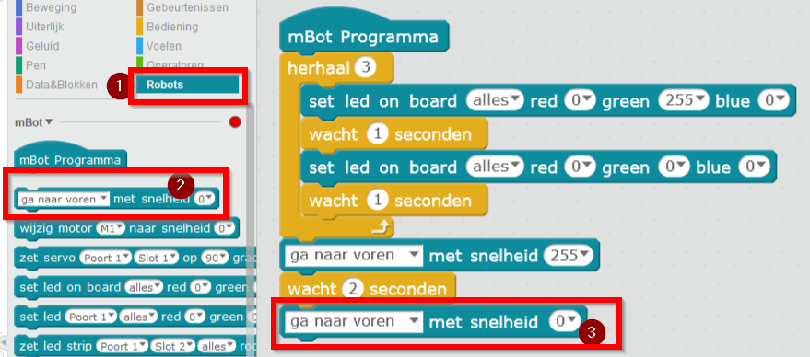
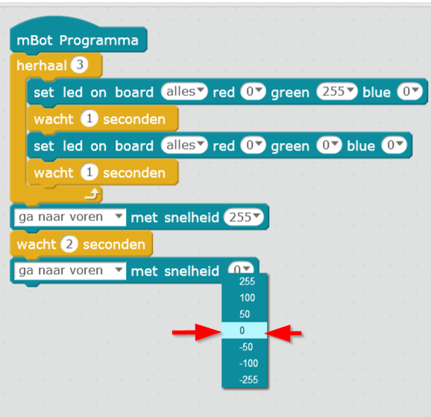
Stap 23 – Motor afremmen
1. Muis pijl naar Robots, 2. Slepen ga naar voren, 3. wijzigen snelheid naar 0.
Volgende: Motor uploaden

Slide 31
Stap 24 – Robot RECHT neerzetten!
Niet op zijn wielen anders gaat hij kapot en €’s

Slide 32
Stap 25 – Upload naar Arduino
Verbind computermuis aan USB poort
Rechtermuis klik
1 Rechtermuis
2. Kies menuitem:
Upload naar Arduino
Kies knop:
Upload naar Arduino
Stap 20… lettertjes lopen..

Slide 33
Stap 26 – Uploaden
Geduld want dit is errrrrrrg traag!!! (3 minuten per upload!!)
Stap 21.. lampje moet branden!!
Wijsvinger in je oren als je “Upload gelukt” zien

Slide 34
Stap 27 – Motortje lopen!!
JOEPIE!!! het is gelukt.
Volgende: robot dansje op de vloer

Slide 35
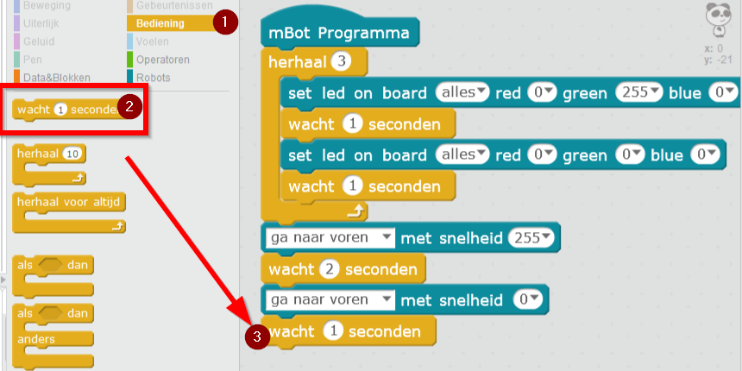
Stap 28 – Robot dansje werk MOEILIJK!!!!
1. Bediening 2. Kies Wacht 1 seconden, 3. Slepen naar onderstaand positie

Slide 36
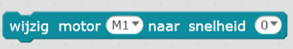
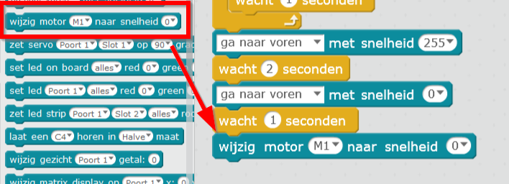
Stap 29 – Robot dansje werk Nieuwe blokje
1. Robots 2. Kies Wijzig motor M1, 3. Slepen naar onderstaand positie

Slide 37
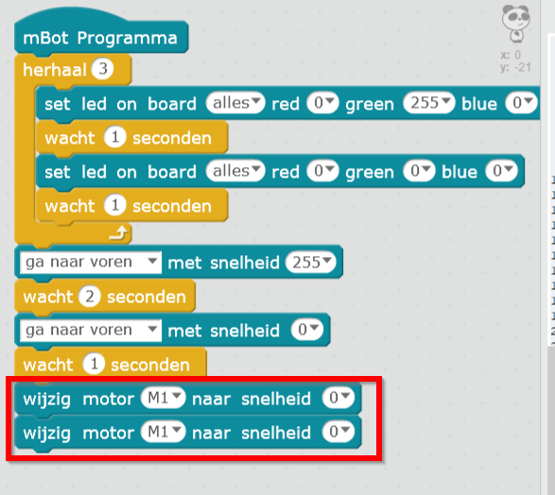
Stap 30 – Ja, 2x deze blok
NIET uploaden
NIET uploaden
NIET uploaden
NIET uploaden
Ja maken zoals hier.

Slide 38
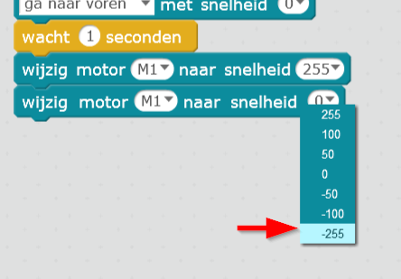
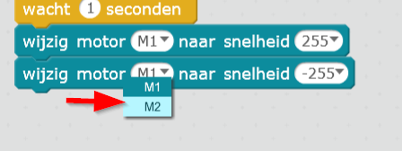
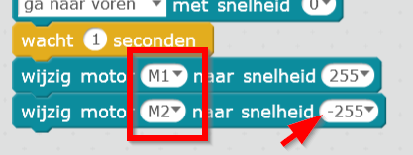
Stap 31 – goed kijken naar 255
Kijk goed, want er zijn verschillen!
Let op M2 snelheid -255

Slide 39


Stap 32 – 2 seconden dansje
Hij moet 2 seconden lopen dan STOPPEN.
Wacht 2 seconden moet erbij.
Ga naar voren met snelheid 0

Slide 40
Stap 33 – Nu goed opletten
Laten dancen
1. Upload je programma.
2. De wielen gaat lopen
3. Zoek een vrije ruimte op de vloer
4. Zet je robot uit
5. Plaats op de vloer
6. Zet je robot aan
RIJDEN!!

Slide 41
Stap 34 – Robot uitdaging: disco dans
Kaat hem linksom dansen, dan 1 seconden wachten, en rechtsom dansen.
Stap 35.. disco dansen cheatcodes.. :P :P

Slide 42


Stap 35 – disco dans cheatcode
Hiermee laat je hem een dansje rechstom doen.

Slide 43


Stap 36 – EINDE
Easylab4kids
http://easylab4kids.nl

